Slide 1
Template Method / Observer
Guilherme Loureiro–Fernando Ramilo da Silva–Breno Rezende-Caio Sousa-Pedro Floriano

Slide 2
Template Method
É um padrão de design comportamental que define o esqueleto de um algoritmo em uma superclasse, mas permite que as subclasses substituam etapas específicas do algoritmo sem modificar sua estrutura.

Slide 3
exemplo
Imagine que você está criando um aplicativo que analisa documentos corporativos. O usuário fornece documentos em vários formatos (PDF, DOC, CSV) ao aplicativo.
A primeira versão do aplicativo só pode usar arquivos DOC. Na próxima versão, ele poderá suportar arquivos CSV, e assim por diante até o código ficar muito grande.

Slide 4
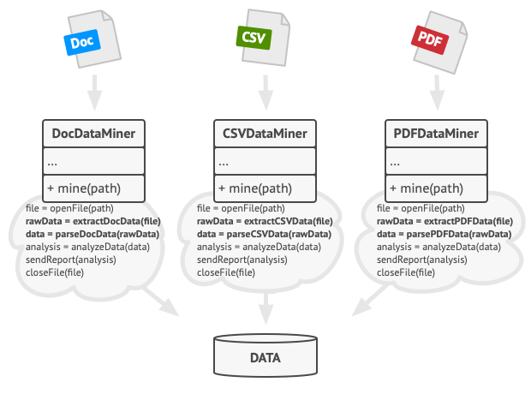

Slide 5
O padrão Template Method sugere que você divida seu algoritmo em uma série de etapas, transforme essas etapas em métodos e coloque uma série de chamadas para esses métodos em um único método padrão. As etapas podem ser abstratas ou ter alguma implementação padrão. Para usar o algoritmo, o cliente deve fornecer sua própria subclasse que implementa todas as etapas abstratas e substitui algumas etapas opcionais, se necessário (mas não o próprio método padrão).

Slide 6
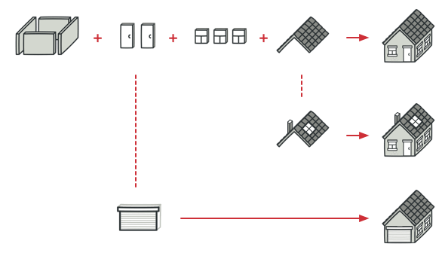
Analogia
CLIENTE 1
CLIENTE 2
CLIENTE 3

Slide 7
Observer
O Observer é um padrão de projeto comportamental que permite que você defina um mecanismo de assinatura para notificar múltiplos objetos sobre quaisquer eventos que aconteçam com o objeto que eles estão observando.

Slide 8
Definição
Permite que um objeto, observado, notifique automaticamente todos os objetos vinculados a ele (objetos observadores) respeitando a relação um-para-muitos. A notificação ocorre assim que o estado do objeto observado é atualizado.

Slide 9
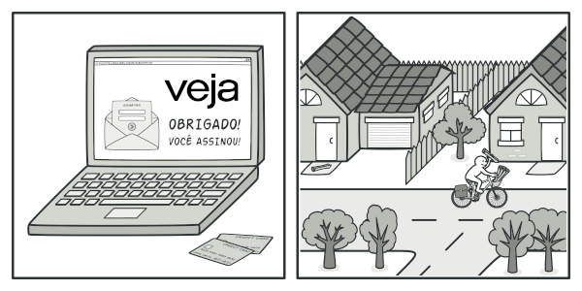
Analogia

Slide 10
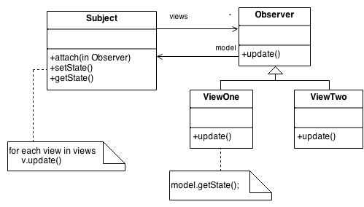
Exemplo de Diagrama de Classe

